Slide 1
POKYNY
KE ZPRACOVÁNÍ
KAZUISTIK
(Bioetika – seminář, jaro 2021)
Petr Chlapek

Slide 2
OBECNÉ POKYNY:
k danému tématu jedna detailně zpracovaná kazuistika (cca 10-15 min)
neopakovat informace/slidy z přednášek!
anotaci/osnovu dodat e-mailem vyučujícím vždy během pondělka dopoledne (do 12h) před seminářem

Slide 3
DOPORUČENÍ PRO VÝBĚR KAZUISTIK:
preferenčně vybírat kazuistiky nejednoznačné, kontroverzní
OBSAH PREZENTACE:
faktografie (= popis bez interpretace)
detailní analýza kazuistiky
otázky k diskusi

Slide 4
Analýza kazuistiky obsahuje:
identifikaci všech aspektů a rovin etického konfliktu
identifikaci všech zúčastněných stran a jejich (oprávněných) očekávání a zájmů
popis všech možných řešení situace a jejich důsledků

Slide 5
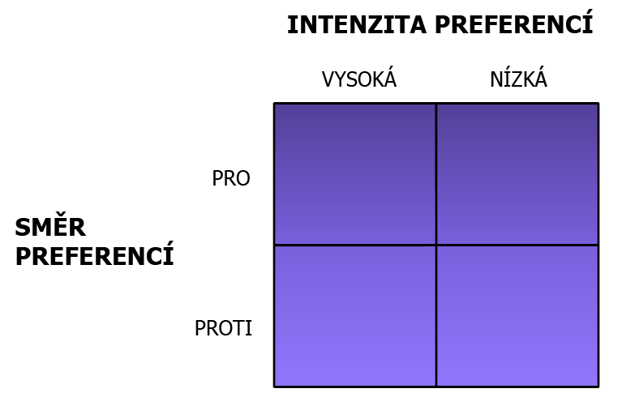

Slide 6
